Slide 1
Testen

Slide 2
Lesdoelen
Na deze les weet je waarom testen belangrijk is in SD
Na deze les kan je een flowchart omzetten naar een testplan
Na deze les kan je een testplan lezen en uitvoeren
Test software (B1-K1-W4)

Slide 3
Belang van testen
Denk 2 minuten na over het belang van testen in Software Development.
Denk daarbij aan:
Waarom testen we?
Wat zijn de gevolgen als je niet test?

Slide 4


Slide 5
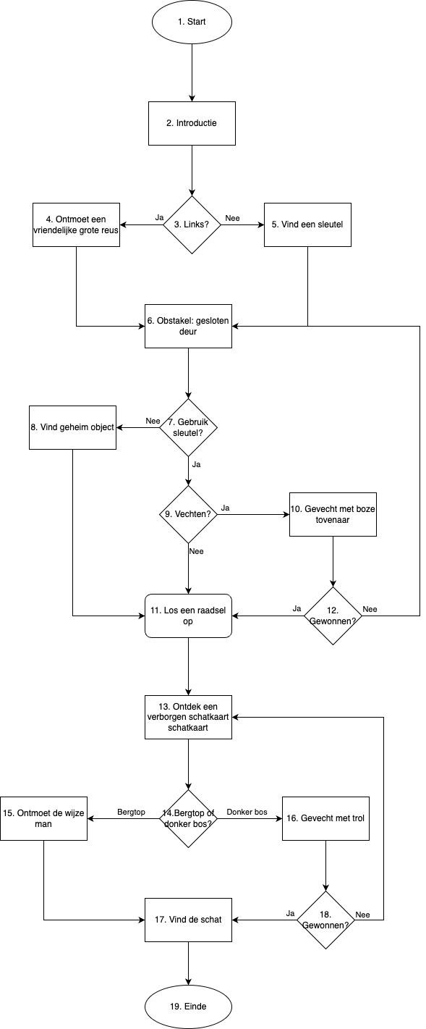
Van flowchart naar testscenario’s
Start --> Ga naar stap 2.
Introductie → Introductie verhaal → Ga naar stap 3
Links of Recht?
Ga links → stap 4
Ga rechts → stap 5
Ontmoet een GVR → stap 6
Vind een sleutel → stap 6
Obstakel, gesloten deur → stap 7

Slide 6

Oefenen
Obstakel, gesloten deur → stap 7
……..
Vul de stappen t/m 10 aan
Tijd: 5 minuten

Slide 7
Obstakel, gesloten deur → stap 7
Gebruik sleutel
Nee → stap 8
Ja → stap 9
Vind een geheim object → stap ??
Vechten
Ja → stap 10
Nee → stap ??
Gevecht met boze tovenaar

Slide 8
En nu testen
Ga naar deze repository:
https://github.com/OnnoTimmermans/CLI-game
Clone de reposiory of download de bestanden
Open het bestand ‘testscenarios CLI game.xlsx’
Start de game (CLI-game.py)
Test of de game werkt zoals verwacht volgens het flowchart en de testscenario’s
Tijd: 15 minuten

Slide 9
Terugkijken
Schrijf voor jezelf op:
Welke drie dingen heb je geleerd in deze les?
1 minuut

